Slide 1
Nastel AutoPilot M6™ for WebSphere MQ Guide MQ 25 janvier 2011
Nastel solutions ensure successful completion of over 1B transactions per day
Scott Corrigan
NASTEL Technologies
57, esplanade du Général de Gaulle
92081 Paris La Défense
Office: +33 1 46 96 61 77
Cell: +33 6 20 22 15 73
email: scorrigan@nastel.com
Notes:
Cette page est intentionnellement laissée en blanc.

Slide 2
Nastel Technologies
Leader in Application Performance Monitoring for over 15 years
Across distributed and mainframe platforms
Visibility:
360° Situational Awareness™ of applications, middleware and transactions
Reduced risk, improved quality of service
Performance:
Ensure peak performance and availability of business applications and transactions
At lower cost, with less impact to staff and customers
Prediction:
Know when transactions go from “business normal” to “business abnormal”
Take action before end users are impacted
Notes:
Editeur de logiciels. Siège à Melville, New York. Présente aux USA, en Amérique Latine, en Europe, en Asie.
Fournisseur de solutions de gestion de performance des applications et des transactions.
Principales compétences : architectures SOA, serveurs d'applications J2EE, services de messagerie inter-applicative (« MoM").
Visibilité à 360° des applications et le middleware qui permet aux applications de se communiquer
Permet d'assurer un haut niveau de performance / disponibilité des applications.
Capacités prédictives : alerter utilisateurs des situations où transactions passe d'un état "business normal" à un état "business anormal".
Organisation IT peut prendre des actions avant que les utilisateurs (ou les clients) soient impactés.

Slide 3
Over 200 companies rely on Nastel since 1994
Notes:
Les logiciels de Nastel sont aujourd'hui utilisés par un grand nombre d'entreprises à travers le monde pour contrôler la performance des applications en environnements hétérogènes.
Parmi les clients de Nastel, nous pouvons compter quelques grands enseignes, dont des sociétés financières, des groupes industrielles, ainsi que des sociétés spécialisées dans la vente au détail et des administrations.
Aujourd'hui, le logiciel AutoPilot M6 assure l'exécution de plus d'un milliard de transactions chaque jour.

Slide 4
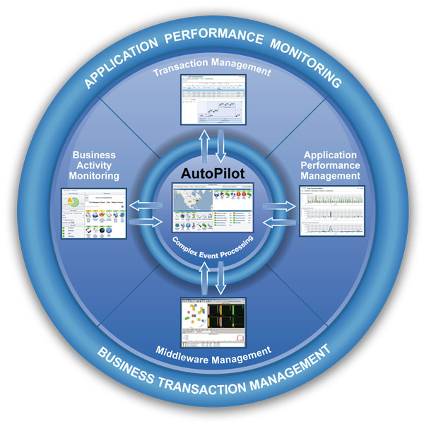
The Nastel AutoPilot Difference
Complex Event Processing
Business Transaction Management
(BTM)
Application Performance Management
(APM)
Business
Activity
Monitoring
Middleware Management
Notes:
APM – Plate-forme de gestion de performance des applications
MIDDLEWARE MGT – Serveurs d'Applications J2EE … Enterprise Service Bus (ESB) … Middleware Messagerie … d'autres composants SOA.
BAM – Tableaux de bord compréhensibles aux utilisateurs LOB … leur permettant de prendre des actions
BTM – Visibilité du flux transactionnel … informations détaillées sur les étapes des transactions ... permet de « zoomer » sur l’essentiel (les problèmes ayant le plus grand impact sur le business
MOTEUR CEP – collecter et de corréler les événements et les métriques en temps réel.

Slide 5
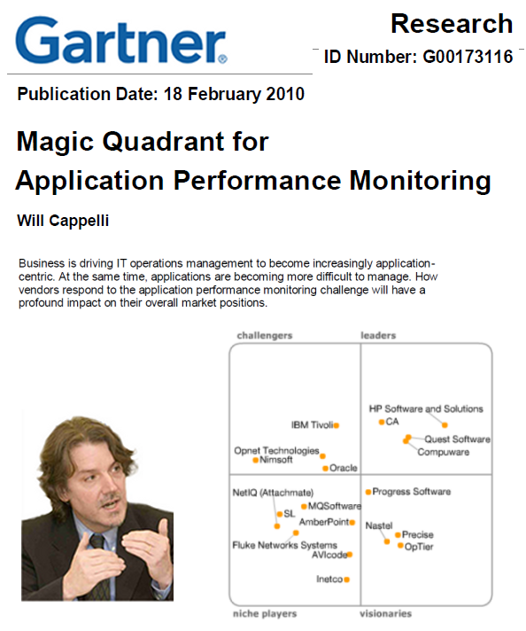
Nastel in Recent Analyst Reports
Notes:
Gartner Magic Quadrant (fév 2010) :
Définition des « 5 dimensions essentielles » d’une solution APM :
(Expérience utilisateur … Suivie des transactions … AutoDécouverte des composants (hardware/software) … « Deep dive » monitoring des éléments critiques (composants infra, Servers d'Application, Services de Messagerie, SGBD) … Base de données pour stocker les données corrélées).
Nastel est noté dans le quadrant des « Visionnaires » …
Forrester (sep 2010):
Rapport très intéressant, beaucoup de profondeur. Propose une taxonomie permettant de classer les offres APM et BTM.
Attention particulière à la technologie CEP.
Nastel noté 2 fois dans cette étude (Forrester « APM Model » et « Convergence des Technologies APM, BTM et CEP »)

Slide 6
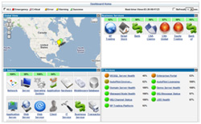
BALANCE
FAILED TX
AutoPilot M6
Business
Activity
Monitoring
E F T
VALIDATION
Transactional
Data
TRADE
AUDITING
Predictive Analytics via Complex Event Processing
CUST ID
LOST TX
Business
Transaction
Management
CREDIT CHK
AUTHORIZATION
TRACKING
Middleware Data
£
¥
£
¥
Middleware Messaging
Application
Management
$
€
$
€
Applications
Operational Data
Enterprise Systems Management
ESM platforms
or
Nastel Agents
Notes:
Ce graphique donne un aperçu du mode de fonctionnement d’AP M6
AP M6 collecte des données d’une variété de sources
Les données opérationnelles : AP M6 est intégré avec toutes les plate-formes ESM, qui font la supervision de l'infrastructure IT (IBM, HP, CA, & BMC)
AP M6 est intégré avec systèmes middleware, qui permettent aux applications de se communiquer (IBM WebSphere MQ, TIBCO EMS/RV, JMS, Progress SONIC , Microsoft BizTalk & Solace Systems).
AP M6 collecte aussi des données sur les transactions :
Dans les SI des grandes entreprises , il y a des millions de transactions s'acheminent entre des composants SOA: serveurs web, serveurs d'application J2EE, des ESB, … & systèmes sur M/F (DB2 ou CICS)...
AP M6 fait la corrélation des métriques provenant de toutes ces sources afin de identifier les problèmes de performance qui risquent d’impacter le business.

Slide 7
AutoPilot M6 Platform Architecture
AutoPilot M6 Dashboard
Real-Time Views for Operations … Business Service Views for Line Of Business
AutoPilot M6 for SOA
SOA Infrastructure Monitoring
ESM Integration
AutoPilot M6 for ESB
ESB Monitoring
AutoPilot M6 for J2EE
J2EE Application Servers
AutoPilot M6 for MOM
Middleware and Message Bus
Security (Kerberos/LDAP)
Virtual CEP Based Policy Engine
Plug-in SDK (Java, JMX, C/C++, WS-API)
IBM WAS
BEA WLS
Oracle AS
JBoss
AS
J2EE jKool
IBM WMQI
IBM
MQ
Tibco EMS
Tibco RV
Sonic
MQ
SOA ESB Plug-ins
Messaging Plug-ins
JMX
SQL
SNMP
3rd Party
Infrastructure Plug-ins
Notes:
Au cœur de la plate-forme est le CEP … moteur de traitement d‘évènements complexes) … capable de traiter des millions de règles par seconde.
Les donnés traitées par le CEP sont collectés d’un variété de systèmes par des "PLUG-INS » (des AGENTS)
Ce sont des métriques sur la performance/disponibilité des systèmes surveillés ...
Nastel fournit un grand nombre de PLUG-INS … Application Servers, Messaging Middleware, SGBD, etc. … API’s spécifiques …
A partir de cette architecture, Nastel propose divers solutions, qui sont des implémentations de cette plate-forme … ex: « AP M6 for J2EE » ou AP M6 for WebSphere MQ »
Intégration avec outils ESM (IBM, HP, CA et BMC)
Modèle de sécurité à base de rôles … authentification Kerberos … intégration annuaires LDAP
Tableaux de bords, destinés aux administrateurs et utilisateurs LOB (solution progicielle – sans besoin de programmation).

Slide 8
AutoPilot M6 for WebSphere MQ
AutoPilot M6 Dashboard
Real-Time Views for Operations … Business Service Views for Line Of Business
Virtual CEP Based Policy Engine
APM6-WMQ
Workgroup Server
(w. Agents)
APM6-WMQ
Workgroup Server
(w/o Agents)
Connection Mgr
Message Mgr
APM6-WMQ
AGENT
IBM WebSphere MQ
Notes:
APWMQ est une implémentation de la plate-forme APM6 spécifiquement crée pour WMQ
Pour communiquer avec WMQ, APWMQ introduit un composant appelé le Workgroup Server.
Deux modes de fonctionnement: avec et sans agent
Agent est un programme installé sur un Node local MQ, où il exécute des commandes visant un ou plusieurs queue managers.
Connection manager … permet une connexion vers des queue managers sur des Nodes Remote … via le canal Server-Connection.
… envoi des commandes, réception des réponses
Message manager … permet la gestion de messages :
… FIND … EDIT … COPY … MOVE … DELETE …

Slide 9
AutoPilot M6 for WebSphere MQ : Key Functions
AutoPilot WebSphere MQ
Configuration Management
Message
Management
Performance
Management
Transaction
Management
History &
Reporting
Configuration Management
Database
Find, Fix
& Re-route
Performance
Track, Audit
& Monitor
Capacity Planning
Change
Management
View, Move, Copy, Delete & Edit
Automation
Transaction
Management
Database
Accounting &
Statistics
Notes:
Config Mgt, Change Mgt (APWMQ Explorer )
Gestion Objets MQ – Queue Mgrs, Canaux, Queues, …
CMDB – definitions des objets mq … historique de tous les changements … rollback
MQ message Mgt (APWMQ Message Manager)
Gestion messages MQ – FIND … VIEW … MOVE … COPY …
Re-router des messages de la DLQ vers une autre queue
Gestion de performances :
Surveillance des performances, automatisation des actions
Gestion de transactions :
Visualiser les étapes des transactions individuels … “drill down” pour voir detail des transactions
Rapports pré-configurés
… qui peuvent servir à des besoins de capacity planning.

Slide 10
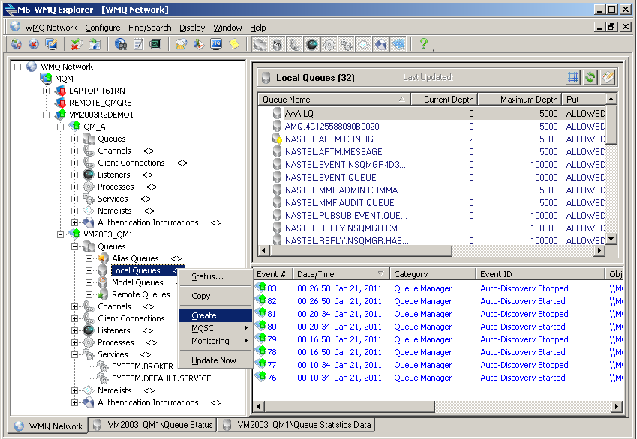
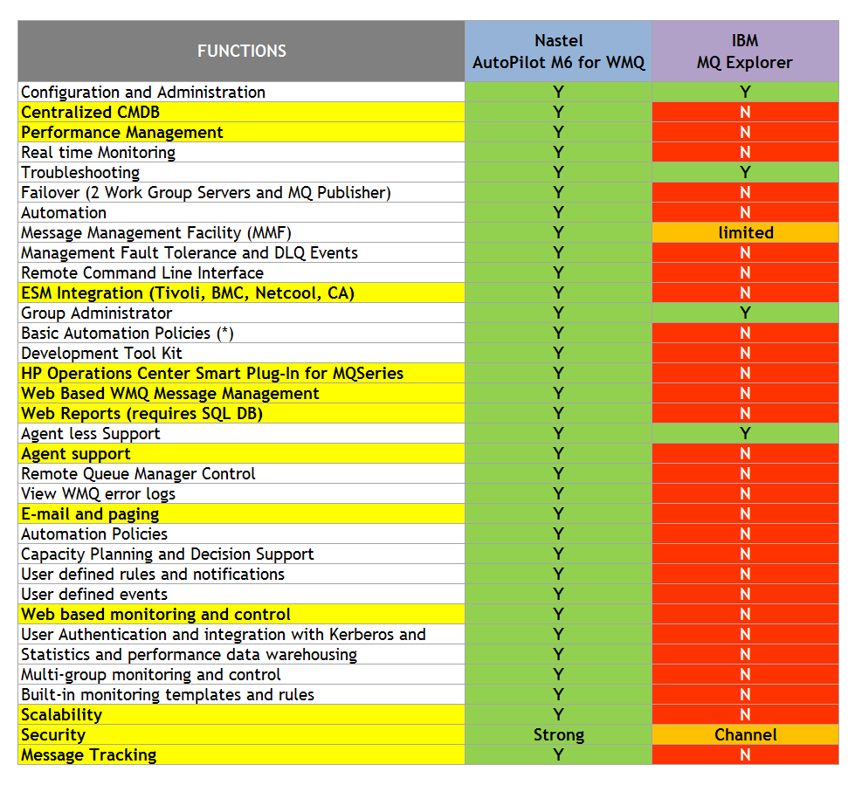
WebSphere MQ Administration
Notes:
APWMQ Explorer : opérations de gestion de configuration et d’administration
Configuration:
Définir, modifier ou supprimer tous les objets mq : noeuds, queue managers, queues (tous les types), cannaux, processus, listeners, clusters, …
Administration
Contrôler objets MQ: START/STOP Queue Managers; GET/PUT queues …

Slide 11
WebSphere MQ Administration
Notes:
Tableau de comparaison APWMQ Explorer & IBM MQ Explorer

Slide 12
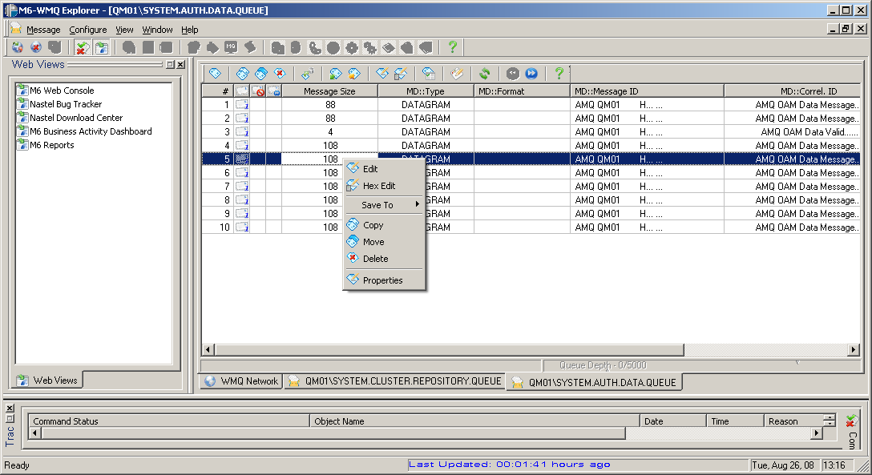
WebSphere MQ Message Management
Notes:
MQ message Mgt (APWMQ Message Manager)
Gestion messages MQ – FIND … VIEW … MOVE … COPY …
Re-router des messages de la DLQ vers une autre queue

Slide 13
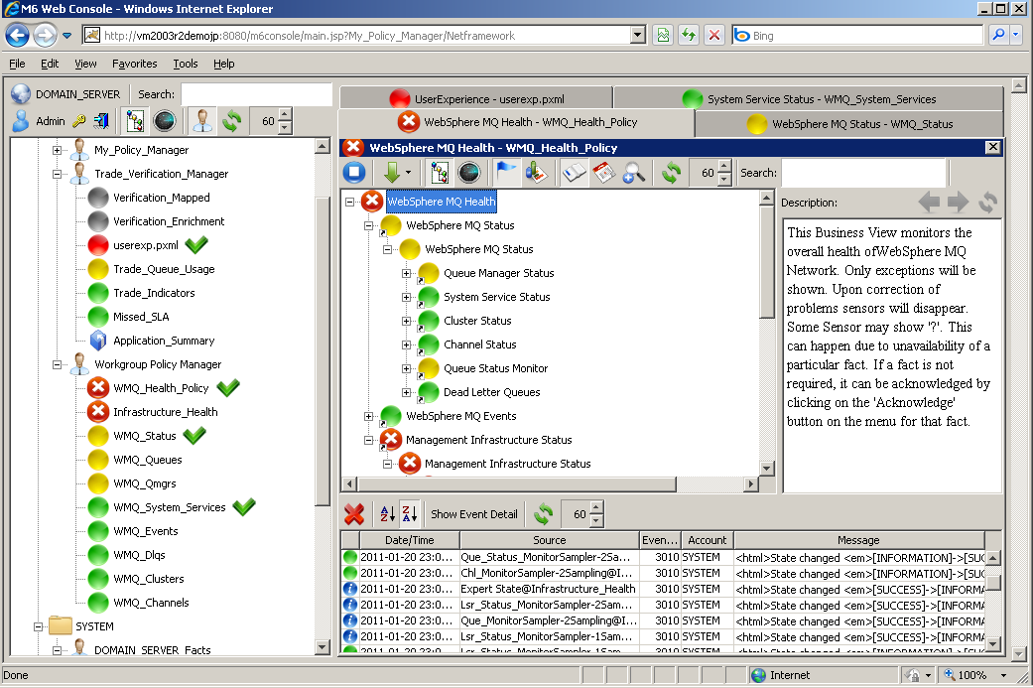
WebSphere MQ Performance Management
Notes:
Le console d’AutoPilot permet de définir et visualiser les tableau de bord, qui contiennent les indicateurs de performance (KPI’s).
Ces KPI’s sont présentés ici sous forme de bulles de couleur.
La couleur de chaque bulle est le résultat de l’évaluation d’un ensemble de règles (qui font partie d’un « policy »)
Fenêtre au milieu montre que nous pouvons définir une arborescence de policies
ex: policy « Websphere MQ Health » … « Queue Manager Status »

Slide 14
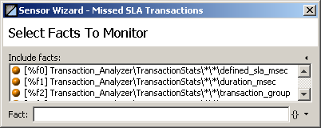
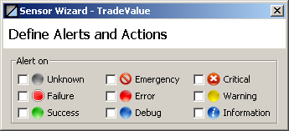
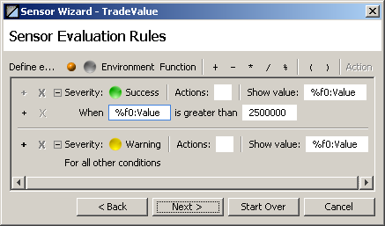
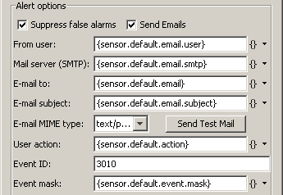
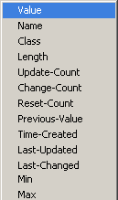
Defining Policy : AutoPilot M6 Wizard
Identify Metrics & Events (“Facts”) which could impact a Business or IT Process
Define Alerts and Actions
Define Evaluation Rules to determine how to interpret a set of Metrics & Events
Notes:
Pour définir un policy, APM6 fournit un wizard …
Identifier les métriques & événements qui pourraient avoir un impact sur un processus business ou IT
Définir les règles d’évaluation qui permettent d’intépreter métriques & événements
Définir les alertes ou des actions
inclus dans la définition d’une alerte/action :
niveaux de sévérité des KPI’s
exemple : « information », « warning », « error », success », « failure », « critical »
Méthode de notification
exemple : message email

Slide 15
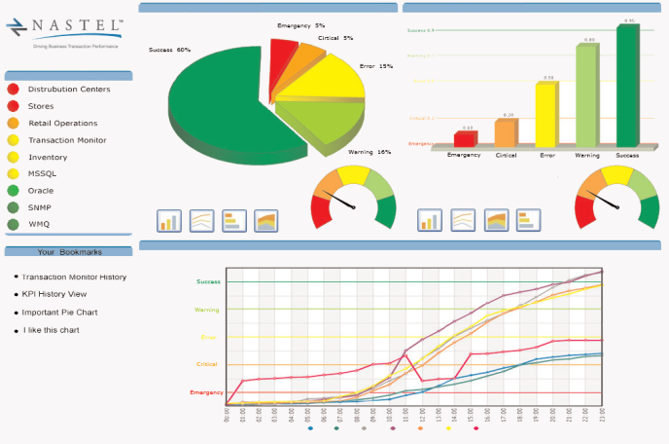
CEP (Complex Event Processing)
Context Sensitive Application Views
Business Event Processing
Business Activity & IT Dashboards
Integration with
Event Management
Compound Event
Compound Event
Trigger
Action
Send
Event
Trigger
Action
Send
Event
Metrics
&
Events
Policies
Policies
AutoPilot M6 CEP
Notes:
C’est le CEP qui interprète les règles des policies
Le DEP peut être conceptualisé comme un "pipeline" à travers lequel passe une série de métriques & événements
En exécutant les règles des policies, le cep fait la corrélation des millions de métriques & événements par seconde, en cherchant des combinaisons spécifiques (appelés des "compound events")
Lorsqu’un "compound event" est détecté, le CEP va déclencher des actions :
mise à jour des kpi's d’un tableau de bord
envoi d‘email de notification
alerte à un outil ESM (ex: via une "trap" SNMP)

Slide 16
Virtual CEP Environment, M6-Grid with Failover
Policies @ 14 CPUs @ 5.5 M rules/sec
Virtual CEP Environment
(VCE)
Windows
2 CPU's
~ 1M rules/sec
Linux
4 CPU's
~ 2M rules/sec
Linux
8 CPU's
~ 2.5M rules/sec
M6-Grid with Failover
Notes:
VIRTUAL CEP
Multiples instances des moteurs CEP peuvent être distribuées à travers plusieurs machines physiques ou virtuelles (vmware, xen)
Collection de moteurs CEP distribués permet une "scalability" quasi linéaire
Moteurs CEP peuvent être ajouté à la demande → capacité de traitement peut être augmentée selon les besoins de l'entreprise
"M6 GRID"
Les serveurs CEP peuvent être déployés en "Grid"
Service ininterrompu du CEP en cas d'indisponibilité d'un serveur hébergeant
Réplication et le failover des moteurs cep dans l'espace de quelques minutes
En cas de "crash" système, l'indisponibilité d'une instance cep d'une configuration « M6 Grid" n'a pas de conséquences sur les autres instances
Les OS d'une configuration "M6 Grid" n'ont pas besoin d'être identiques pour permettre le failover

Slide 17
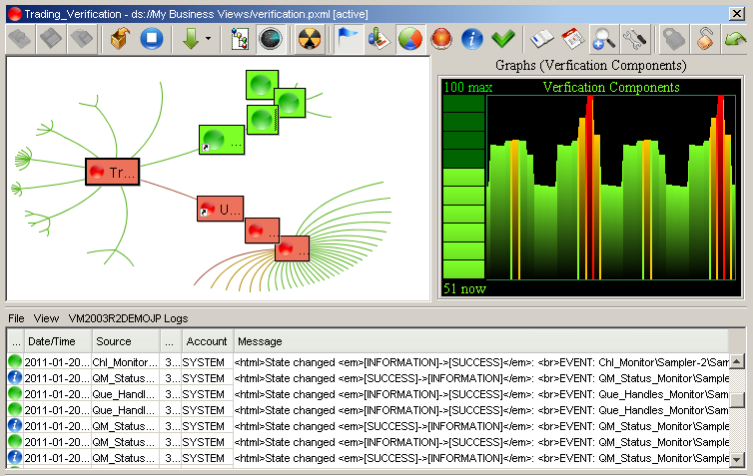
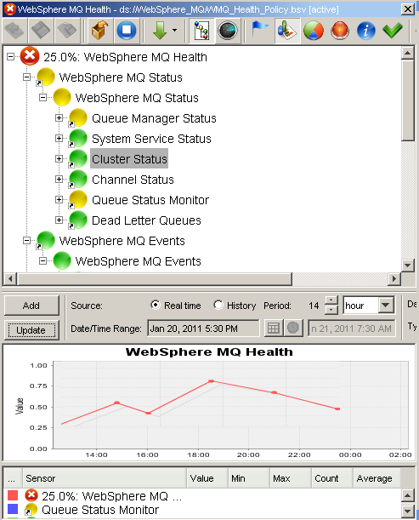
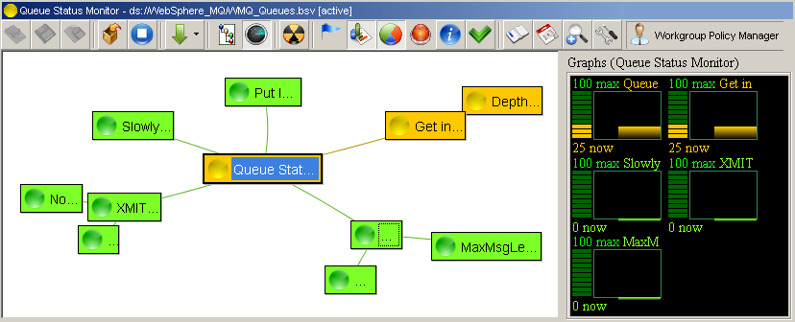
Active Real-Time Dashboards
Notes:
Cette capture d'écran montre des exemples de tableau de bord utilisé par les administrateurs pour contrôler l'activité des applications et les transactions.

Slide 18
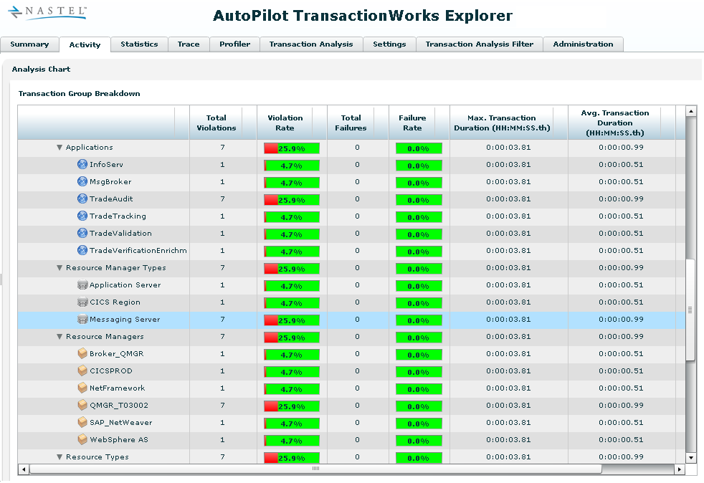
AutoPilot M6 Transaction Management
Transaction volume and throughput
Delayed and incomplete transactions
Performance bottlenecks
Transactions with monetary value
Audit trail (Messages, HTTP, SQL, …)
Root-cause analysis with drill-down
User-defined, rule-based policies
Notification and automated actions
Reports (daily, weekly, monthly)
Trend analysis and capacity planning
Notes:
Pour la gestion des transactions, AutoPilot fournit un dispositif appelé « TransactionWorks » :
Débit / volume des transactions
Transactions incomplètes
Problèmes de performances
Transactions ayant une valeur monétaire (règles configurées par l'utilisateur dans les "probes" des transactions)
Trace de contrôle (créée à partir des données extraites de la charge utile ("payload") des messages MoM, les en-têtes HTTP, les requêtes SQL, …)
Analyse des causes d’origine … fonction "drill-down" vers les composants d'une transaction: requêtes SQL, méthodes invoquées
Définition des règles pour la contrôle des transactions
Notifications / actions automatisées à partir des critères définis par l'utilisateur
Rapports sur l'activité transactionnelle (quotidien, hebdomadaire, mensuel)
Analyse des tendances permettant d'élaborer un plan de capacité

Slide 19
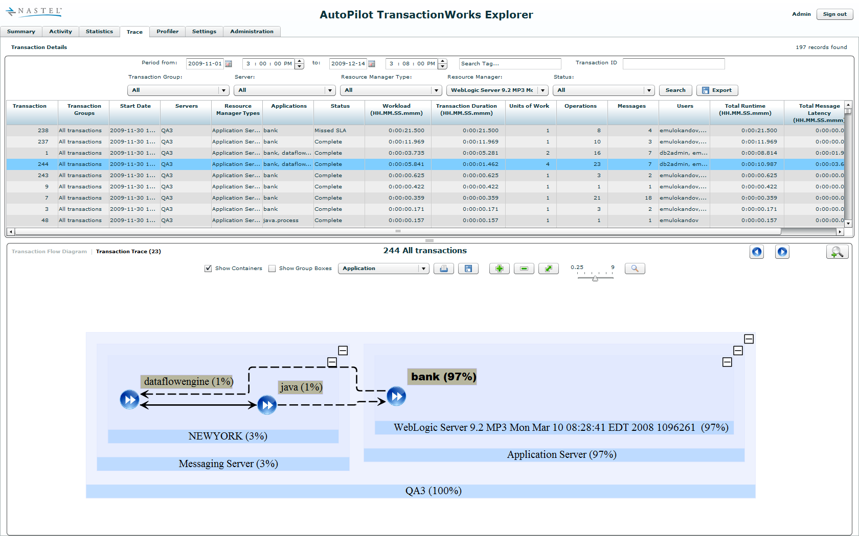
Transaction Flow, Transaction Detail
Search transactions (Where is my order?)
“Drill Down” to transaction detail (SQL, methods, HTTP, JDBC, JMS, WMQ, …)
Transaction flow diagram
Notes:
Pour faciliter la localisation des problèmes, « TransactionWorks »
… a une fonction de recherche …
... une fonction de « drill-down » permettant de voir les Détails d’une étape d’une
appels SQL …
Méthodes invoquées …
données des en-têtes HTTP …
appels JDBC …
contenu des messages JMS ou Websphere MQ …
… Permet d’afficher une vue topologique du flux des transactions, constitué en temps réel …

Slide 20
Business Service View (for LOB)
Notes:
"BUSINESS SERVICE VIEW" et un TABLEAU de BORD conçu pour les utilisateurs LOB
Permet de PRÉSENTER / INTERPRÉTER l'état de santé de l'environnement applicatif
Permet de VISUALISER l'IMPACT sur le business d'une DÉGRADATION de performance ou le NON DISPONIBILITÉ d'une application.

